Slide 1
Министерство образования и науки Республики Саха (Якутия)
Государственное бюджетное профессиональное образовательное учреждение Республики /Саха (Якутия)
«Вилюйский педагогический колледж» имени Н.Г. Чернышевского
Кафедра социально – экономических и естественнонаучных дисциплин
Дипломная работа
РАЗВИТИЕ ТВОРЧЕСКИХ СПОСОБНОСТЕЙ
ДЕТЕЙ СТАРШЕГО ДОШКОЛЬНОГО ВОЗРАСТА
ПОСРЕДСТВОМ ЛЕПКИ ИЗ ПОЛИМЕРНОЙ ГЛИНЫ
Тимофеева Вероника Васильевна
Специальность: дошкольное образование
Курс 4, группа ЗО-16.ДО.2
Научный руководитель: Местникова Л. Н.
Форма обучения: - заочная

Slide 2
Актуальность темы. Развитие творческих способностей детей – одна из главных задач художественно – эстетического развития детей дошкольного возраста.
Однако практический аспект по развитию творческих способностей у детей старшего дошкольного возраста посредством лепки из полимерной глины остается недостаточно раскрытым и актуальным.
Цель исследования: определение эффективности лепки из полимерной глины как средства развития творческих способностей у детей старшего дошкольного возраста.
Для достижения поставленной цели необходимо выполнить следующие задачи:
На основе анализа теоретической и методической литературы изучить закономерности развития творческих способностей у детей старшего дошкольного возраста;
Провести педагогический эксперимент по развитию творческих способностей у детей старшего дошкольного возраста;
Разработать серии занятий для развития творческих способностей детей старшего дошкольного возраста в процессе формирования представления детей о свойствах полимерной глины, расширять знания детей о применении полимерной глины в быту;

Slide 3
Объект исследования: процесс развития творческих способностей детей старшего дошкольного возраста
Предмет исследования: использование лепки из полимерной глины как средства развития творческих способностей детей старшего дошкольного возраста
Гипотеза исследования: развитие творческих способностей у детей старшего дошкольного возраста посредством лепки из полимерной глины будет успешным, если:
- художественно - эстетическое образование становится органичным компонентом воспитательно – образовательного процесса, все занятия охватывают различные стороны педагогического воздействия по развитию творческих способностей детей;
- развитие творческих способностей детей осуществляется на деятельностном подходе, что представляет собой закрепление приобретенных навыков через практическое участие детей;
- вся деятельность дошкольников построена на основе развития самостоятельности, активности, творчества, которые имеют познавательное, развивающее и практическое направление.

Slide 4
Теоретической основой исследования являются психолого – педагогическая и методическая литература в трудах В.А.Сухомлинского, Н.А. Ветлугиной, А.А. Грибовской, Т.Н. Дороновой, Т.С. Комаровой, Н.П. Сакулиной и др.
Практическая значимость исследования: разработанное нами серии занятий лепки из полимерной глины, направленное на развитие творческих способностей детей старшего дошкольного возраста, может быть использовано в практике педагогов ДОО.
База исследования: МБДОУ ЦРР детский сад «Сардаана» г.Нюрба Нюрбинского района
Структура выпускной квалификационной работы: состоит из введения, двух глав, выводам по двум главам, заключения, списка использованной литературы и приложения.

Slide 5
ГЛАВА 1. ТЕОРЕТИЧЕСКИЕ ОСНОВЫ РАЗВИТИЯ ТВОРЧЕСКИХ СПОСОБНОСТЕЙ У ДЕТЕЙ СТАРШЕГО ДОШКОЛЬНОГО ВОЗРАСТА В ПРОЦЕССЕ ЛЕПКИ ИЗ ПОЛИМЕРНОЙ ГЛИНЫ
Творческие способности – это совокупность индивидуальных особенностей личности, определяющих возможность успешного осуществления конкретного вида творческой деятельности и обусловливающих уровень ее результативности.
Психолого-педагогические особенности детей в развитии творческих способностей было выявляет следующее:
– дошкольное детство также является сензитивным периодом для развития творческих способностей;
– самостоятельность детей в решении поставленных задач;
– первое место занимают собственные придуманные образы
Творческие занятия по лепке из полимерной глины имеют:
познавательное направление: включает в себя цикл познавательных мероприятий, которые способствуют расширению знаний детей о полимерной глине;
развивающее направление: включает в себя развитие творческих способностей, волевых качеств, мышления, фантазии;
практическое направление: включает в себя продуктивную деятельность детей, лепку из полимерной глины.

Slide 6
ГЛАВА 2. ОПЫТНО - ЭКСПЕРИМЕНТАЛЬНАЯ РАБОТА ПО РАЗВИТИЮ ТВОРЧЕСКИХ СПОСОБНОСТЕЙ ДЕТЕЙ СТАРШЕГО ДОШКОЛЬНОГО ВОЗРАСТА ПОСРЕДСТВОМ ЛЕПКИ ИЗ ПОЛИМЕРНОЙ ГЛИНЫ
Цель педагогического эксперимента - выявить уровень развития творческих способностей у детей старшего дошкольного возраста, интерес к лепке из полимерной глины, технические умения, замысел, способность проявить творчество детей 5 – 6 лет.
На этапе констатирующего эксперимента были поставлены следующие задачи:
проанализировать формирование творческих способностей детей 5 – 6 лет;
беседа с детьми о лепке дома (создание условий для лепки);
наблюдение за деятельностью воспитателя на занятии по лепке с детьми старшей группы;
проведения занятия по лепке в старшей группе на тему «Веселые человечки» (лепка предметная) с целью выявления способностей к творчеству у детей.
Для определения уровня сформированности творческих способностей нами были выбраны следующие методики:
Методика диагностики творческой способности «Оригинальность замысла» (Т.С. Комаровой)
Методика диагностики творческой способности «Творческая самостоятельность». (Э.П. Торренс)
Методика диагностирования творческой способности «Владение художественными техниками» (Н.А.Лепская)

Slide 7
Сравнительный анализ развития творческих способностей на констатирующем этапе
педагогического эксперимента обеих групп – экспериментальной и контрольной
Экспериментальная группа |  |  |  |  |  | Контрольная группа
Высокий |  | Средний |  | Низкий |  | Высокий |  | Средний |  | Низкий
1 | 10,2% | 3 | 79,7% | 2 | 10,1% | 1 | 10,2% | 3 | 71,7% | 1 | 18,1%
Сравнительный анализ уровня развития творческих способностей у детей экспериментальной и контрольной групп на констатирующем этапе эксперимента

Slide 8
Учебно-тематический план
№ п/п | Наименование тем | Количество
1. | Ознакомление с полимерной глиной и ее свойствами | +
2. | Вводная диагностика на начало эксперимента | +
3. | Разучивание пальчиковых игр | +
4. | Штриховка | +
5. | Самомассаж рук | +
6. | Песочная терапия | +
7. | Выкладывание из палочек | +
8 | Дидактические игры | +
9. | Выкладывание из палочек | +
10. | Настольные игры | +
11. | Консультации для педагогов | +
12. | Консультации для родителей | +
13. | Итоговое занятие | +
14. | Диагностика по итогам эксперимента | +
15. | Фотовыставка | +
План кружковой работы по ознакомлению с полимерной глиной для детей старшего дошкольного возраста «Мир волшебства полимерной глины»
Цель: Ознакомление с полимерной глиной для развития творческих и коммуникативных способностей, развитие мелкой моторики рук детей при лепке из полимерной глины.

Slide 9
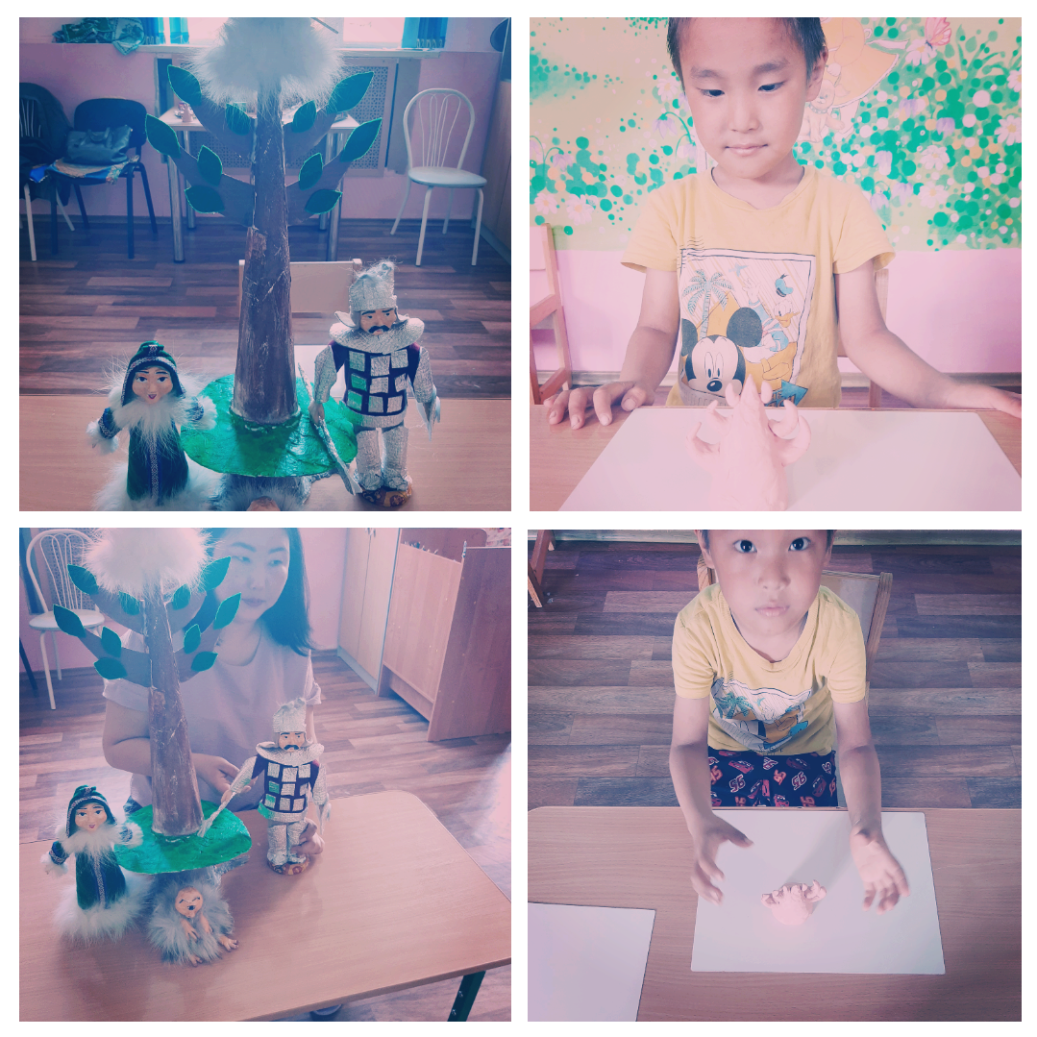
фото

Slide 10
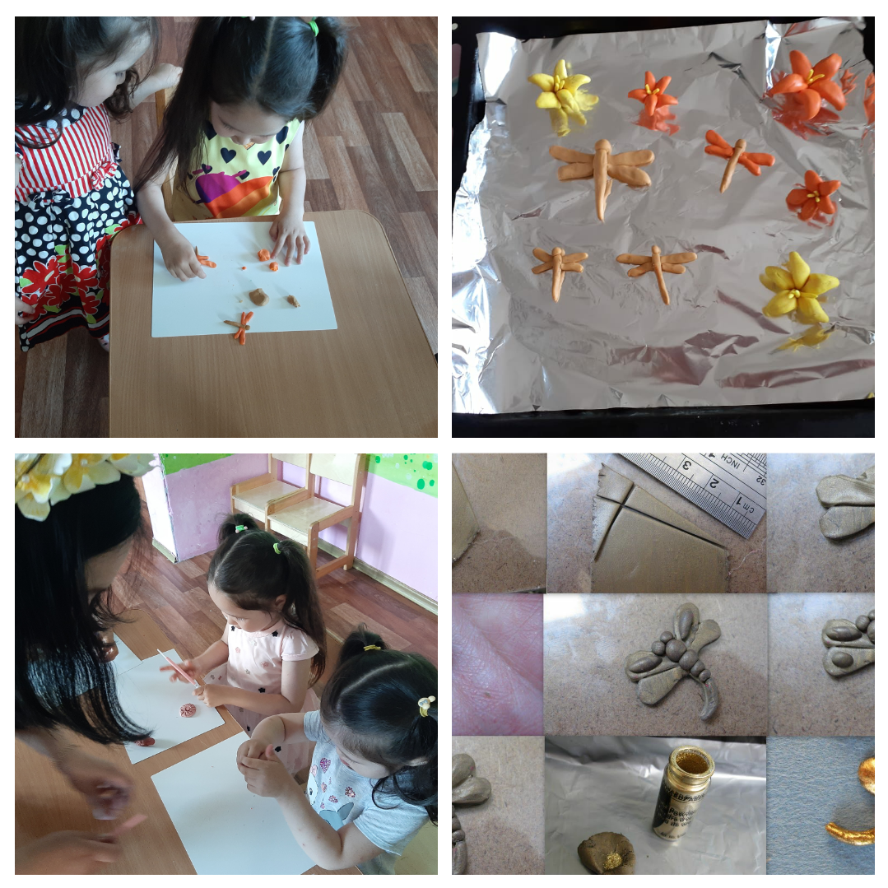
фото

Slide 11
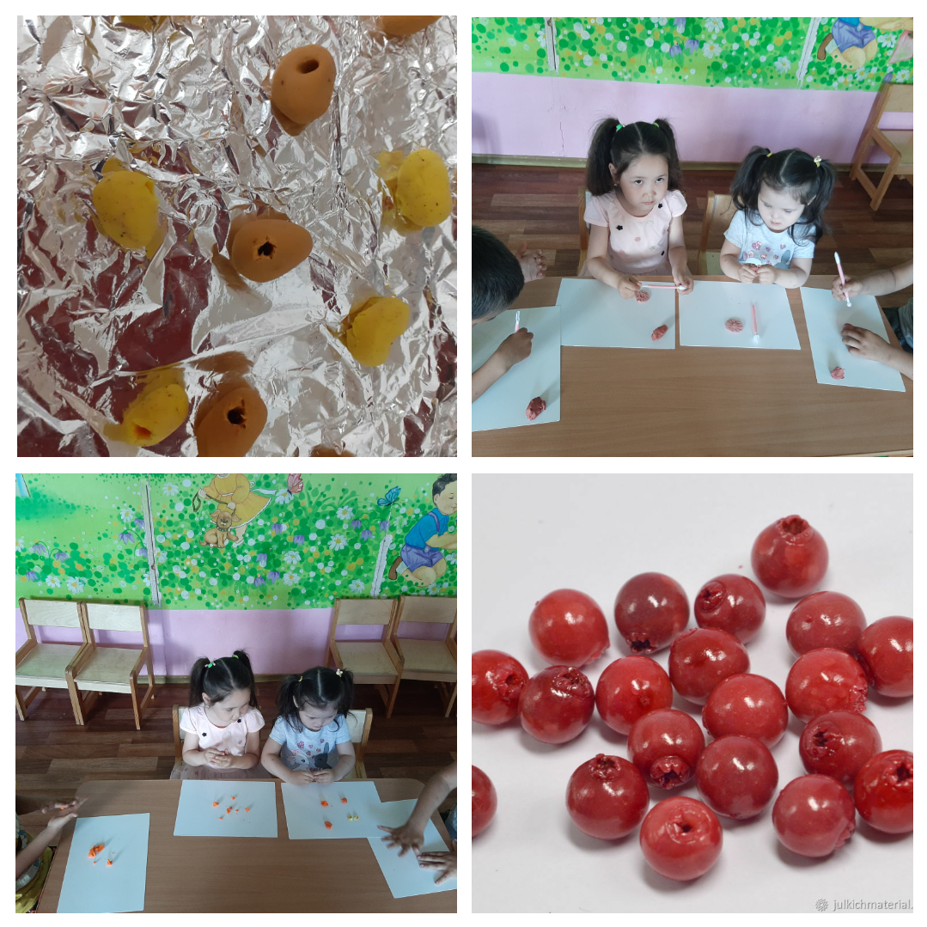
фото

Slide 12
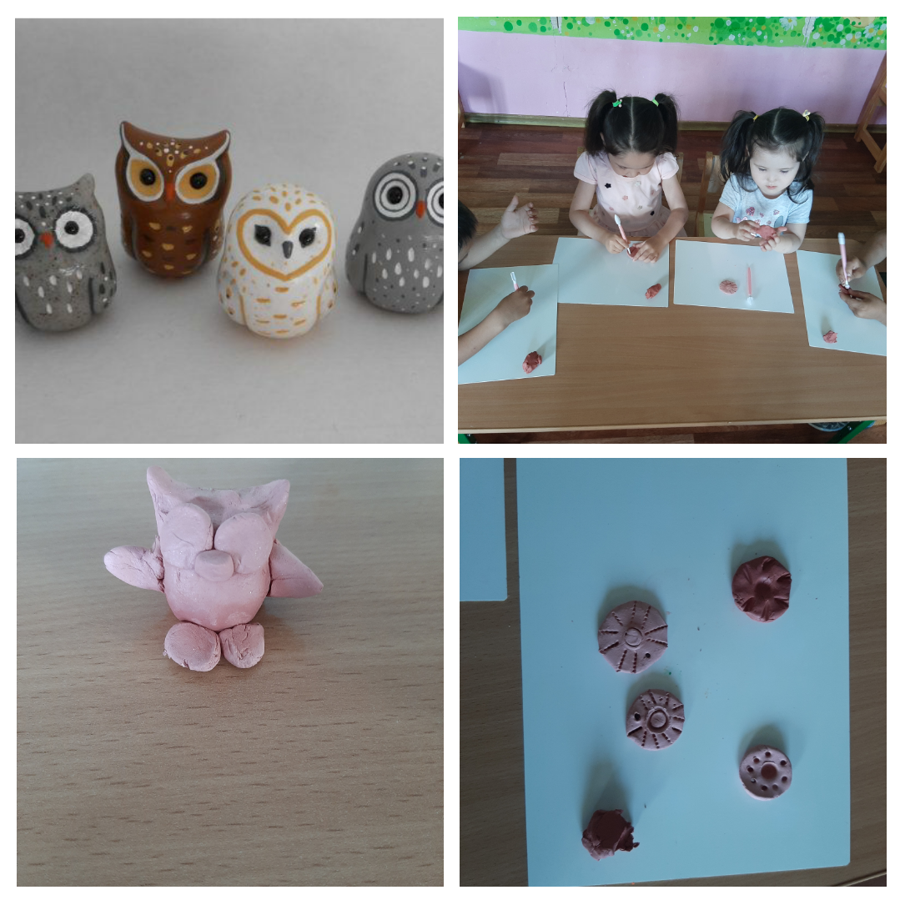
фото

Slide 14
Сравнительный анализ уровня развития творческих способностей на контрольном этапе педагогического эксперимента обеих групп
Экспериментальная группа |  |  |  |  |  | Контрольная группа
Высокий |  | Средний |  | Низкий |  | Высокий |  | Средний |  | Низкий
3 | 15,1% | 2 | 84,9% | 0 | 0% | 1 | 10% | 3 | 30% | 1 | 60%
Сравнительный анализ уровня развития творческих способностей у детей экспериментальной и контрольной групп на контрольном этапе эксперимента

Slide 15
Общий сравнительный анализ уровня развития творческих способностей у детей экспериментальной группы
на констатирующем и контрольном этапах эксперимента

Slide 16
В заключение следует отметить, что воспитание творческих способностей детей будет эффективным лишь в том случае, если оно будет представлять собой целенаправленный процесс, в ходе которого решается ряд частных педагогических задач, направленных на достижение конечной цели.
Так же важна заинтересованность в занятиях самого педагога. Известно, что заинтересовать детей, чем-либо, взрослый может только, когда он увлечен сам.
Если ребенок чувствует такое отношение взрослого, восхищение красотой музыки, он постепенно тоже признает музыкальные ценности. Если же взрослый проявляет равнодушие, оно передается и детям.
Педагогический эксперимент доказал эффективность приемов организации занятий по ручному труду в условиях кружковой деятельности и приобщения дошкольников к приемам работы с полимерной глиной.
Таким образом, поставленная гипотеза подтверждается: по проведенной работе можно сделать вывод, что использование разработанных дидактических развивающих игр и серии кружковых занятий являются успешным и эффективным средством развития творческих способностей детей старшего дошкольного возраста.
Цель работы достигнута, поставленные задачи решены

Slide 17
Для развития творческих способностей детей 5 – 6 лет, разработали следующие рекомендации для родителей и педагогов:
Использовать в работе с детьми игры и упражнения, стимулирующие развитие творческих способностей, воображения, ассоциативности через чувственно – эмоциональное достижение окружающего;
Проводить занятия так, чтобы ребенок мог передать свои переживания по поводу прожитой, проигранной ситуации реализовывал в творческих способностях, поделках и работах, осмыслив, закрепив полученные во время игры опыт, чувства и знания в эстетическом оформлении;
Использовать на занятиях игры, которые доставляли бы ребенку удовлетворение, позволяющие «проникать» в самые невероятные пространства, пробовать свои силы в различных ситуациях;
Охватывать различные стороны педагогического воздействия по развитию творческих способностей детей, художественно - эстетического образования;
Развивать творческие способности детей на деятельностном подходе, что представляет собой закрепление приобретенных навыков через практическое участие детей;
Систематизировать комплекс занятий по образовательным областям, которые положены в основу практических занятий в ДОУ;
Построить всю деятельность дошкольников на основе развития самостоятельности, активности, творчества.

Slide 18
СПАСИБО ЗА ВНИМАНИЕ!

